Slide 1
紙樣製作及車縫簡介

Slide 2
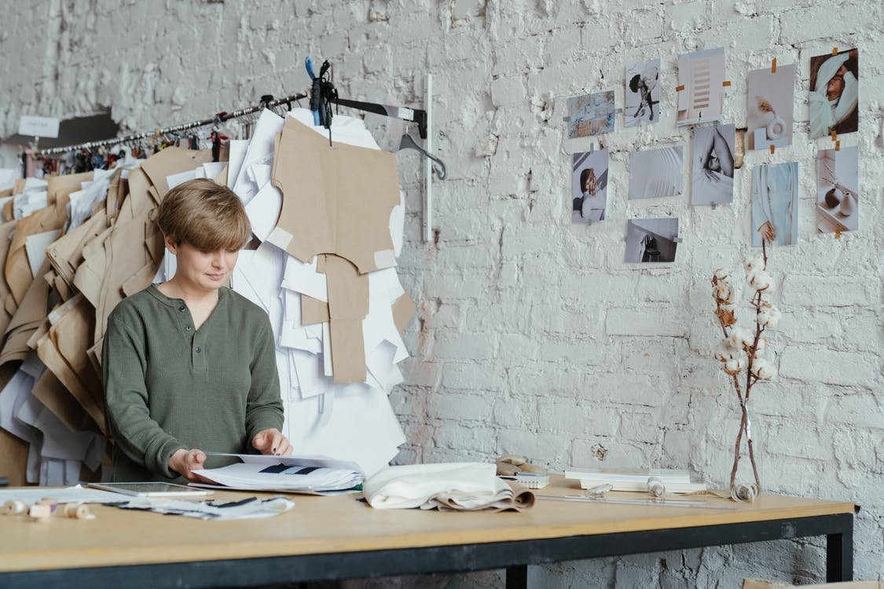
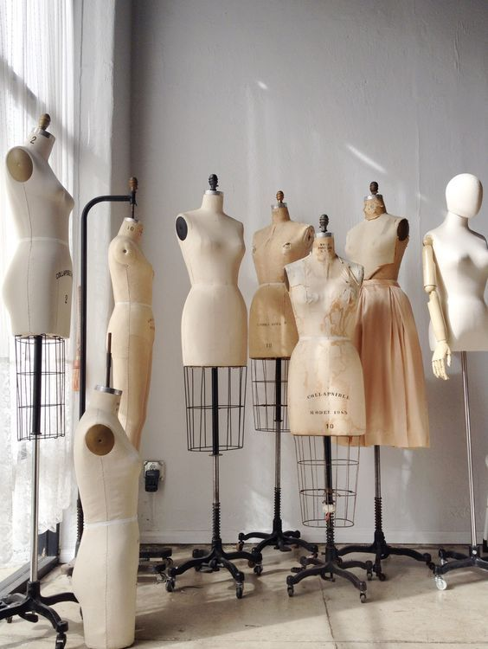
紙樣製作及車縫簡介
資料來源：Pexels.
⁽¹⁾
⁽³⁾
資料來源：Pexels.
Source from royalty free photo from Pexels

Slide 3
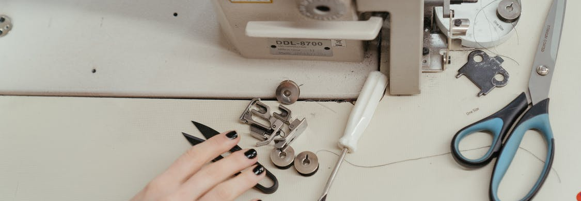
安全指引
資料來源：Pexels.

Slide 4

當不是車縫期間，腳要離開踏板
腳踏
資料來源：Pexels.

Slide 5
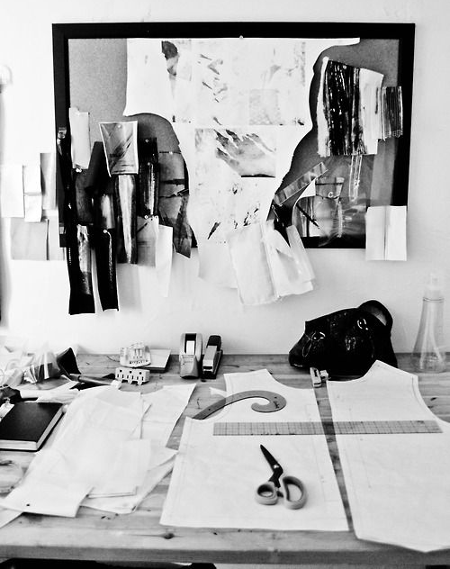
要小心處理剪刀、針及任何尖銳的用具，應放工作枱安全的位置。
當衣車運作期間，經常保持手指遠離車針或衣車皮帶。
資料來源：Pexels.

Slide 6
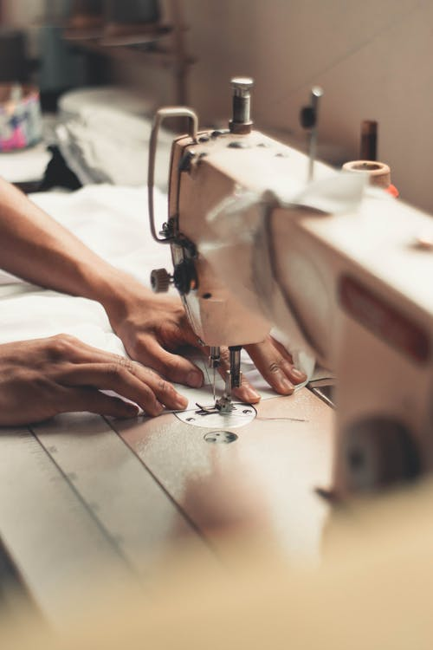
長頭髮人士要扎好頭髮。
Source from royalty free photo from Pexels
資料來源：Pexels.

Slide 7
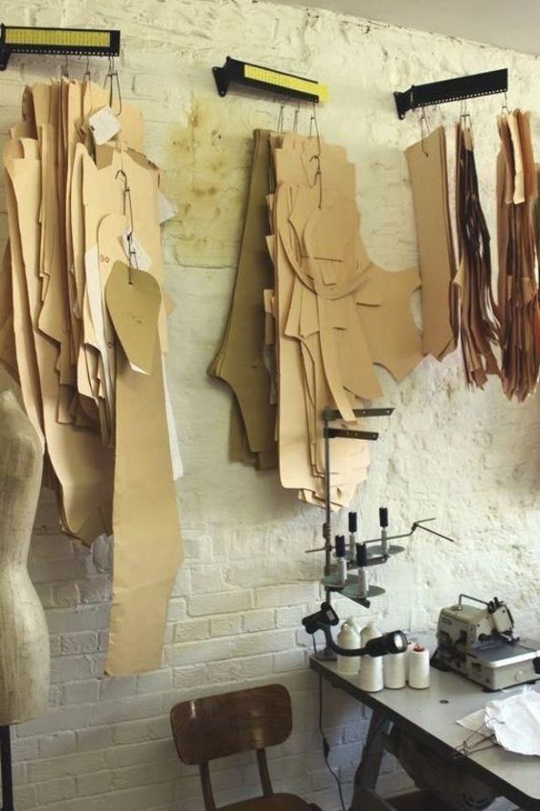
切勿觸及縫衣機的摩打或正在運作中的部分。
衣車保護罩或其他安全裝置是用作保護使用人士，不可擅自移開。
資料來源：Pexels.

Slide 8
製作紙樣的工具

Slide 9
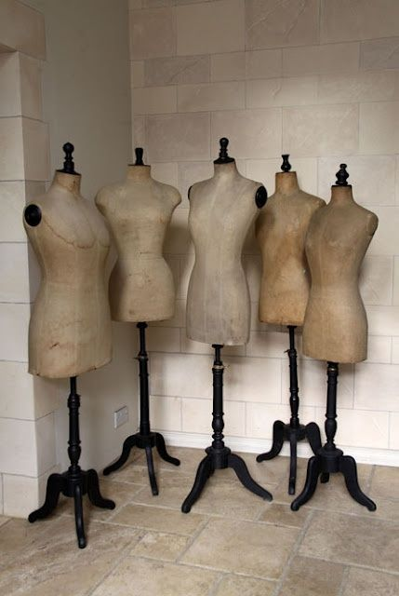
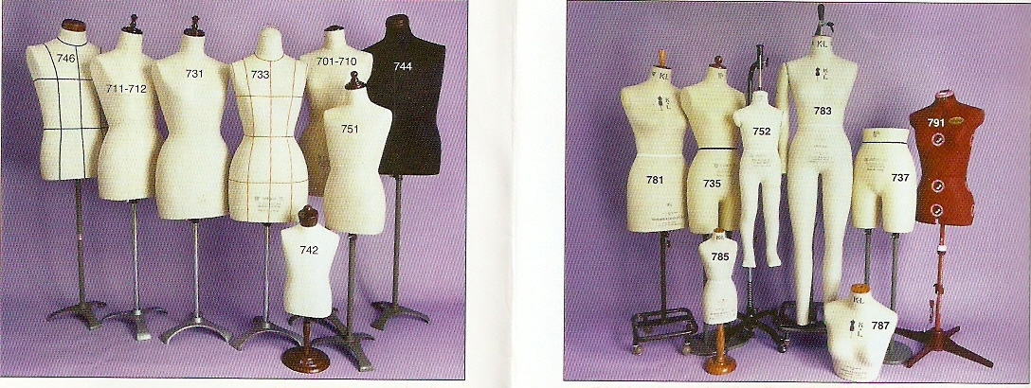
人體模型／人身公仔／人台
資料來源：Pexels.

Slide 10
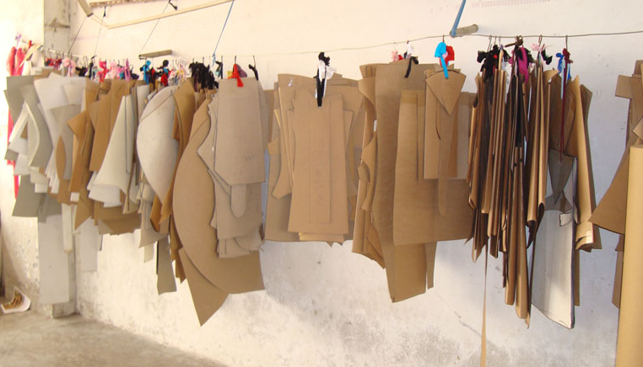
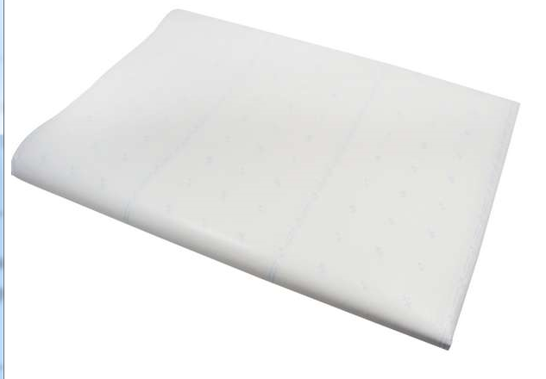
紙張
（嘜㗎紙及硬卡紙）
資料來源：Pexels.

Slide 11
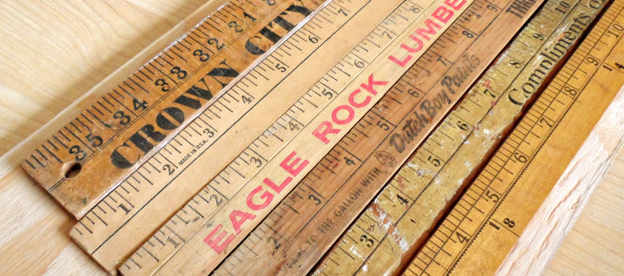
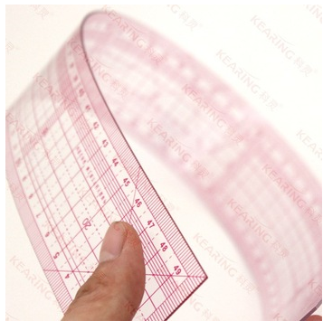
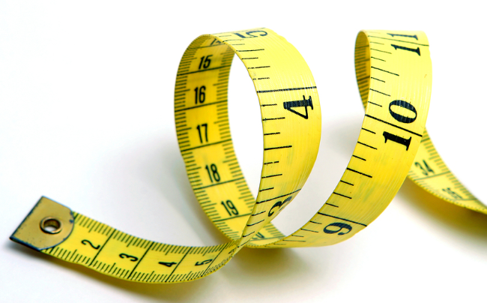
軟尺／碼尺／放碼尺
資料來源：Pexels.

Slide 12
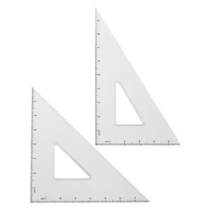
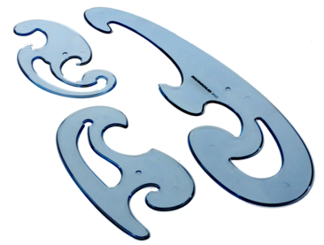
角尺／弧線尺
資料來源：Pexels.

Slide 13
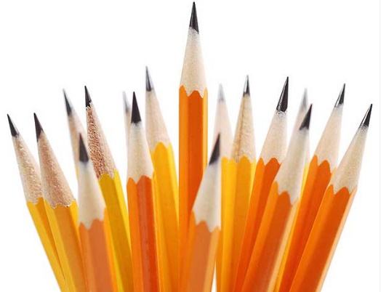
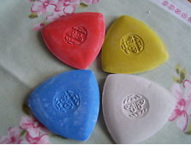
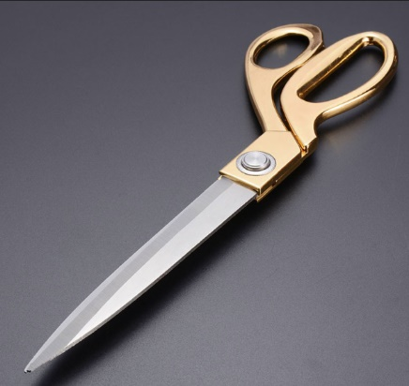
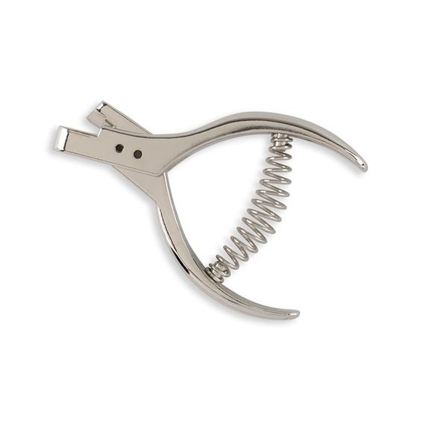
鉛筆／劃粉／絞剪／打凹機
資料來源：Pexels.

Slide 14
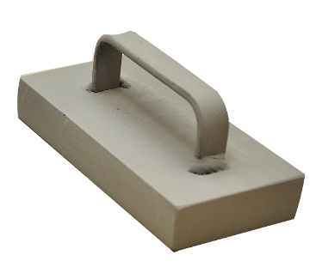
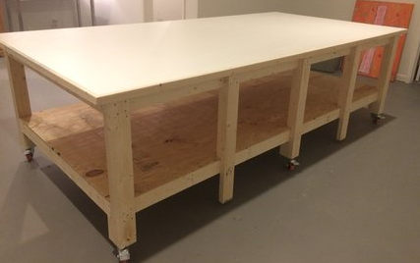
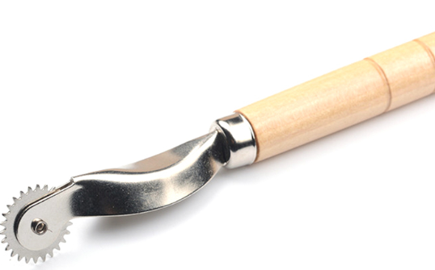
裁衣轆／紙鎮／工作枱
資料來源：Pexels.

Slide 15
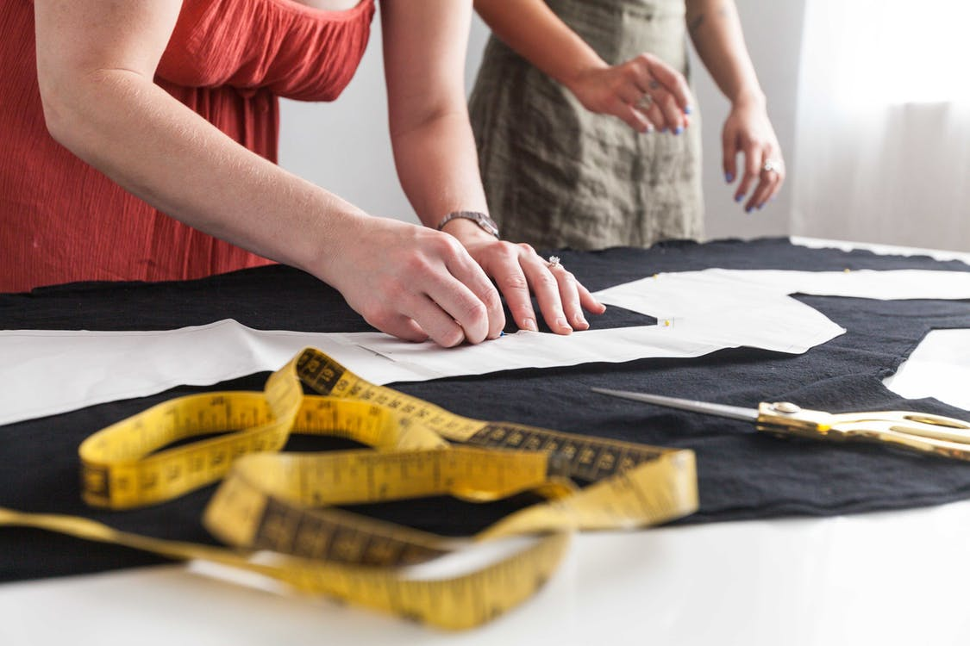
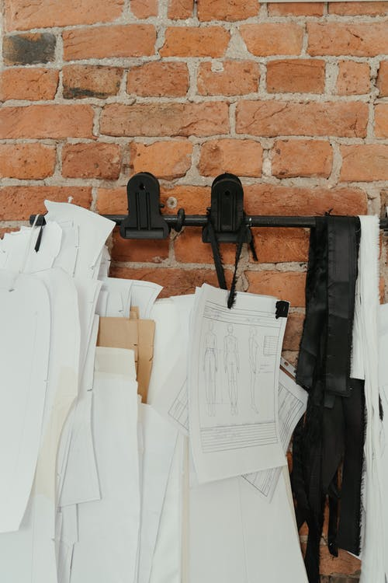
紙樣製作技術簡介
Source from royalty free photo from Pexels
⁽¹⁾
⁽³⁾
資料來源：Pexels.

Slide 16
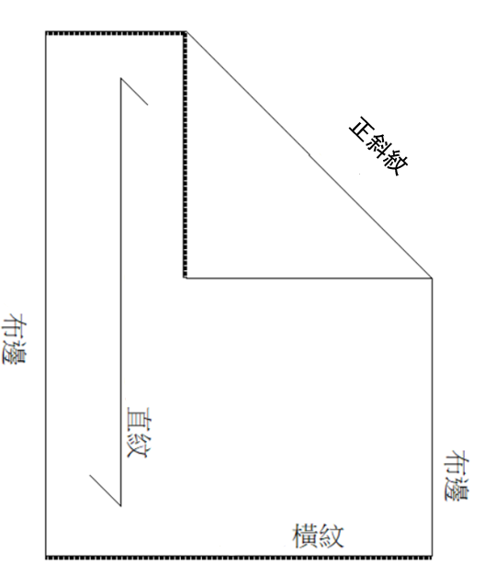
布紋線
布紋:
顯示紗線在梭織布上的方向，影響布料看起來的感覺、成衣的外觀及掛起時所呈現的紋理。
直紋（經紗）:
在梭織布上與布邊平衡的紗線，較横紋扭得更緊。
橫紋（緯紗）:
在梭織布上與布邊成直角的紗線。
斜紋：
與直紋及横紋成45度角的對角線。正斜紋有最佳的彈性。
（45°角）

Slide 17
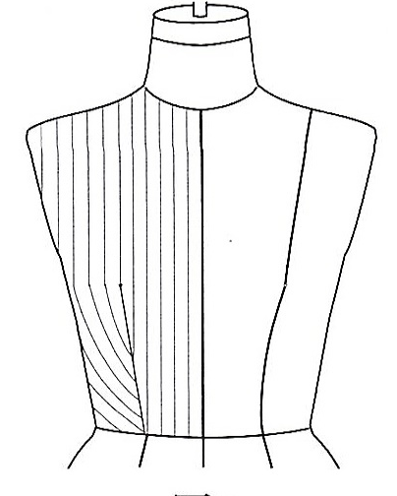


不同布紋對成衣設計的影響:
A ) 直紋
紗線較強韌和穩定，能夠控制衣服在完成後及掛起時的形狀。
B ) 橫紋
垂直於直紋，相對於直紋沒有那麼穩定。
C) 斜紋
與直紋及横紋成45度角，裁剪後布料有彈性。
A
C
B

Slide 18
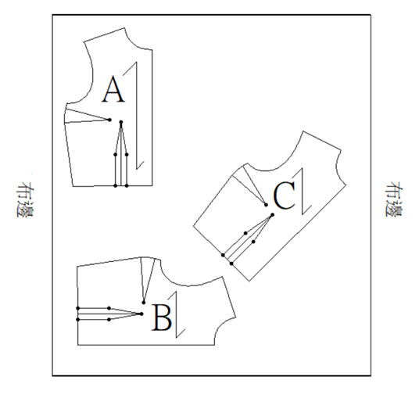
布紋對成衣設計影響
布料上的布紋，可以影響成衣展示出來及掛起之後的效果，並且衣服的合身程度。
在紙樣上的直紋線，應該與布邊平衡。

Slide 19
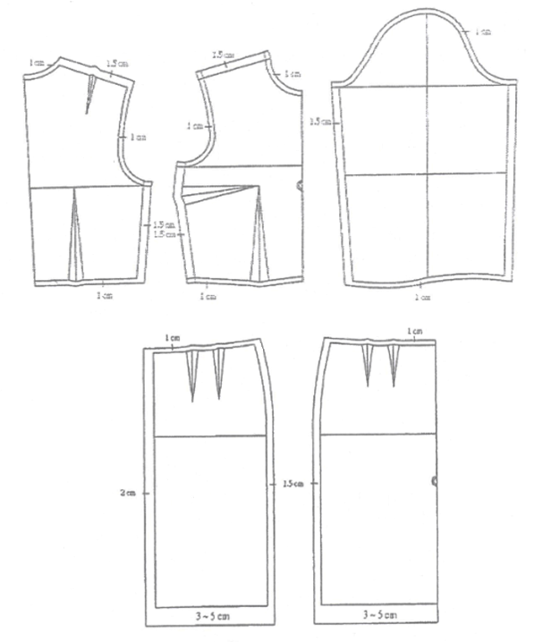
黹口
前正中
後正中
前幅
袖
後幅
不同位置或線段或曲線會加上不同濶度的黹口
曲缐加較少黹口
衣服的下方會加較多黹口
後正中
前正中
後幅裙
前幅裙

Slide 20
黹口
梭織布
袑 | 腰 | 1厘米
 | 側旁縫合骨 | 1-2厘米
 | 具款式的骨 | 1-1.5厘米
 | 褶邊 | 3-5厘米
女裝恤衫 | 頸、領及貼 | 0.5-1厘米
 | 一般（側旁縫合骨） | 1 厘米
 | 褶邊 | 1-6厘米
全身裙 | 頸、領及貼 | 0.5-1厘米
 | 袖孔 | 0.5-1厘米
 | 腰 | 1厘米
 | 肩膀 | 1-1.5厘米
 | 側旁縫合骨 | 1-2厘米
 | 具款式的骨 | 1-1.5厘米
 | 褶邊 | 3-5厘米
考慮黹口濶度的因素包括：
製作的方法
布料的種類
成衣的款式及種類
針織布
所有款式 | 所有縫合骨 | 0.5-1.5厘米
 | 褶邊 | 0.5-2厘米

Slide 21
呃位
展示縫合衣服的不同布片部分時如何對位，以及褶位、拉鍊位、縫合骨、褶邊及其他設計細節的位置。

Slide 22
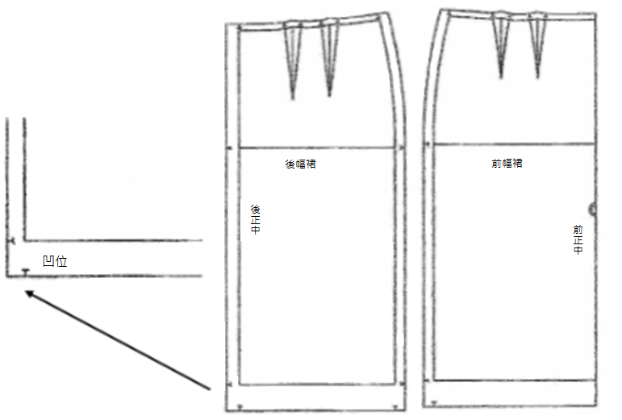
凹位
凹位打在紙樣邊位，與縫合骨成直角，一直延伸至紙樣邊。

Slide 23
相接合符號
用來作對位，確保能準確地縫合成衣的不同布片部份。
例如兩個相接合符號位於後袖孔位置，一個相接符合號位於前袖孔位置。

Slide 24
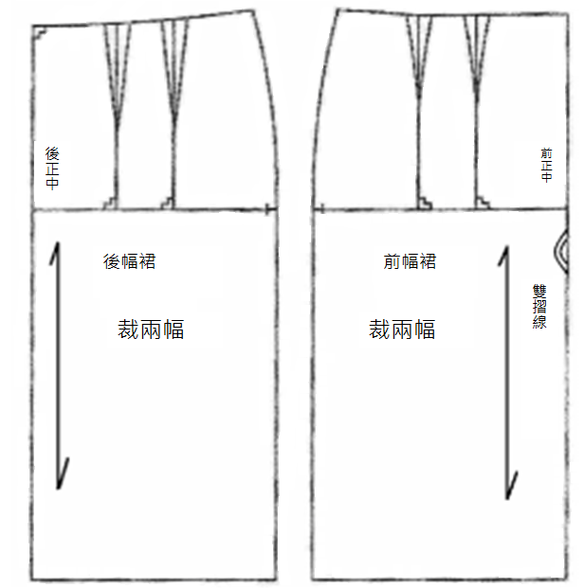
標記
紙樣上的標記顯示紙樣名稱，前正中，後正中，及該紙樣栽多少片布。

Slide 25
紙張製作過程
第一階段
分析款式。
繪畫基本紙樣。
根據不同成衣款式更改基本紙様。

Slide 26
紙張製作過程
第二階段:
加上適合的黹口
標示直紋紗紋，相接合符號及凹位
在紙様上加標記：
- 名稱
- 前正中及後正中
- 要栽的布料種類（例如：夾裡）
4. 剪出紙様

Slide 27
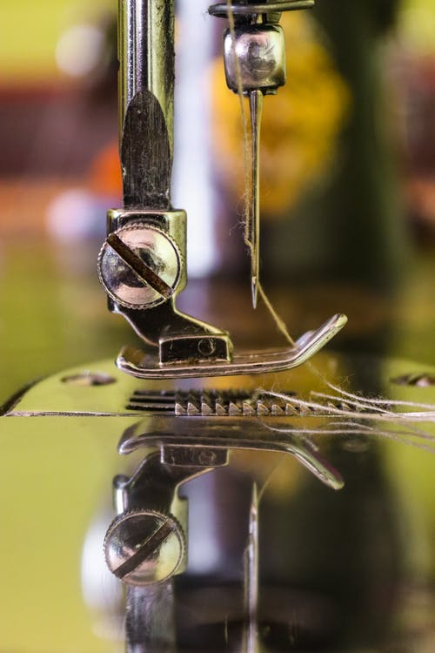
車縫之前的準備
資料來源：Pexels.

Slide 28
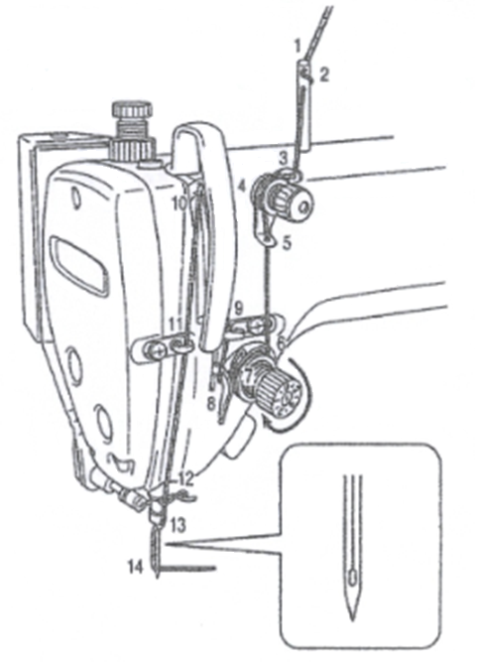
預備車縫
上面線時先轉動縫衣機的滾輪，提起車針。
根據圖中所的順序穿線。
由左至右穿過針孔。
從針孔拉出約10 厘米（4寸）面線。

Slide 29
操作衣車
穿線期間、更換缐心或車針時要關上縫衣機電源。
在使用縫衣機時，不要接觸移動的部份或把任何物件向縫衣機按壓。
不使用或離開縫衣機時要關上電源。

Slide 30
示範影片
1. 預備車縫⋯⋯穿線部分
2. 預備車縫⋯⋯放置線心及線梭
3. 預備車縫⋯⋯線心打線

Slide 31
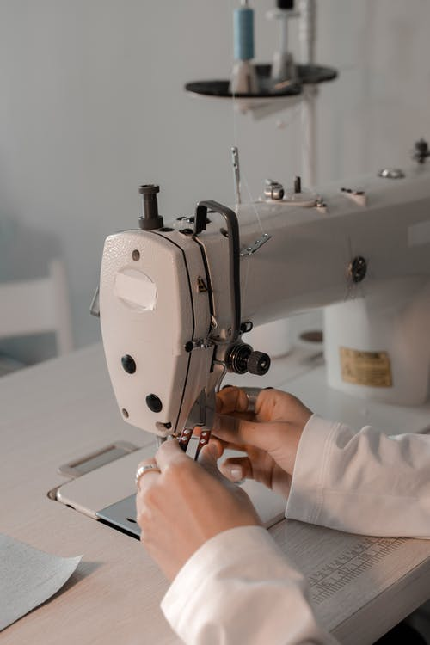
課堂練習
穿線
你可以自行為縫衣機上線及線心打線嗎？
資料來源：Pexels.

